Slide 1
私の成功体験
１２月生 菅野公梨

Slide 2
目次
自己紹介
美術に出会ったこと
映画に出会ったこと
カレッジにきたこと

Slide 3
自己紹介
菅野 公梨（スガノ キミノ）
1992年06月19日生まれ（23歳)
東京都品川区出身
３人兄弟の末っ子

Slide 4
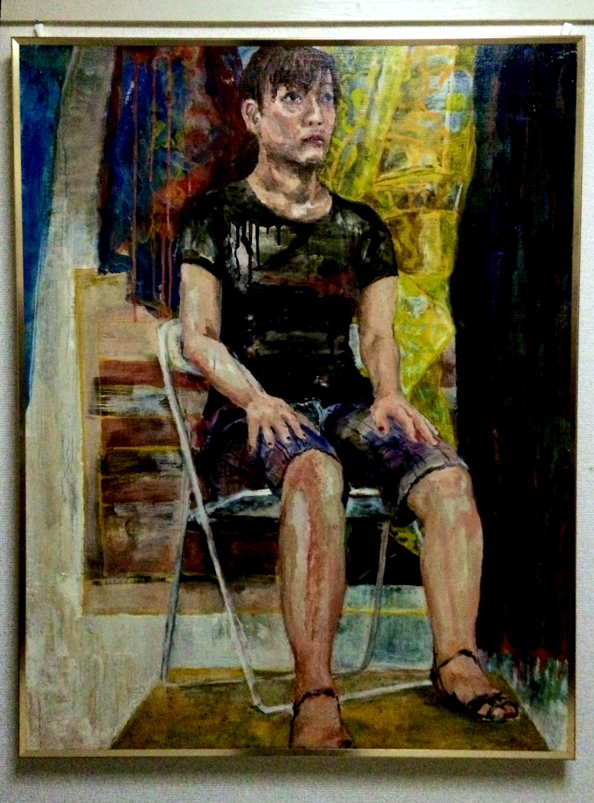
女子美術大学の付属中学校・高等学校に入学
高３で絵画コースを選択

Slide 5
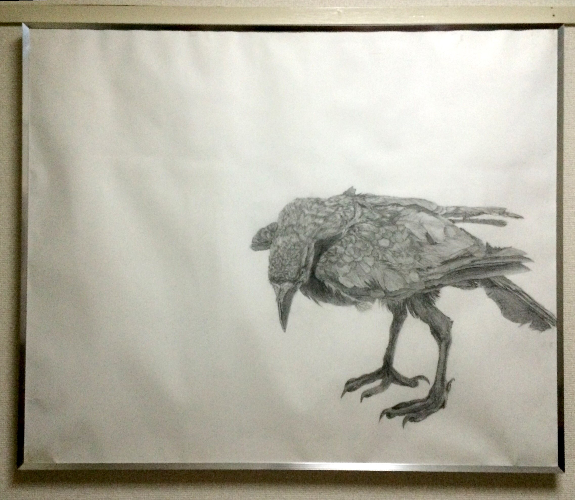

Slide 6
そのまま女子美術大学へ入学しようとするものの、学費の関係で断念
女子美以外の世界へ進もうとするきっかけになる

Slide 7
大人数でひとつの作品をつくることに興味を抱き、映画の道へ
編集の魅力にとりつかれ、編集コースへ
（作品は掲載出来なかったので割愛）

Slide 8
一人ではなく、多くの他者と常に関わりながら製作する苦労を知った
（他者へ自分の考えをしっかり伝えるというむずかしさ、他者の考えを理解する力）
撮影現場自体厳しいものなので、逃げる人間が大量にいるのは最早どうでもいい

Slide 9
カレッジにきて
映画と同じように、チームでやる大変さをこれからまた感じていくんだろうなという不安・・・
どのようにチームを頼り、頼られていくのか

Slide 10
ものを作ることにおいての考えはどんなことにおいても同じ
他者に自分の意思を伝えられなければそこで終わり
同じように、自分も他者を理解しなくてはものは作れない
例え、製作者が自分ひとりでも、それを見る他者がいて初めて作品が完成する

Slide 11
他者に意思を伝えるとき、全体に周知することがコミュニケーションとなり、チームワークとなり、社会となる

Slide 12
ありがとうございました！

